Slide 1
AYTOΓΝΩΣΙΑ

Slide 2
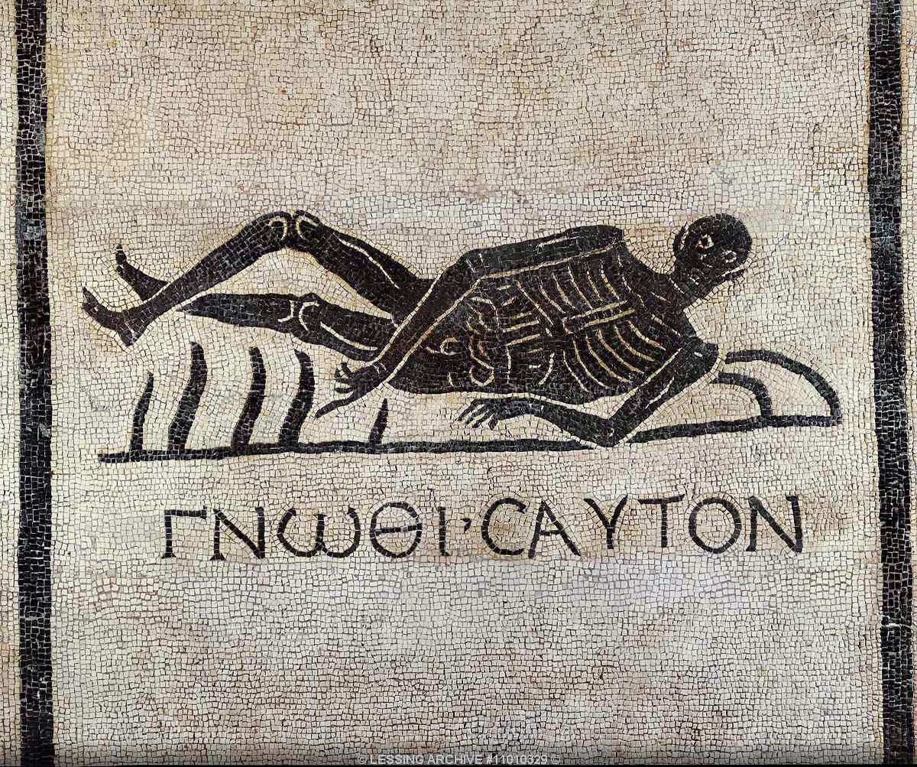
Στο μαντείο των Δελφών ήταν γραμμένη η φράση:
Γ Ν Ω Θ Ι Σ Α Υ Τ Ο Ν

Slide 3
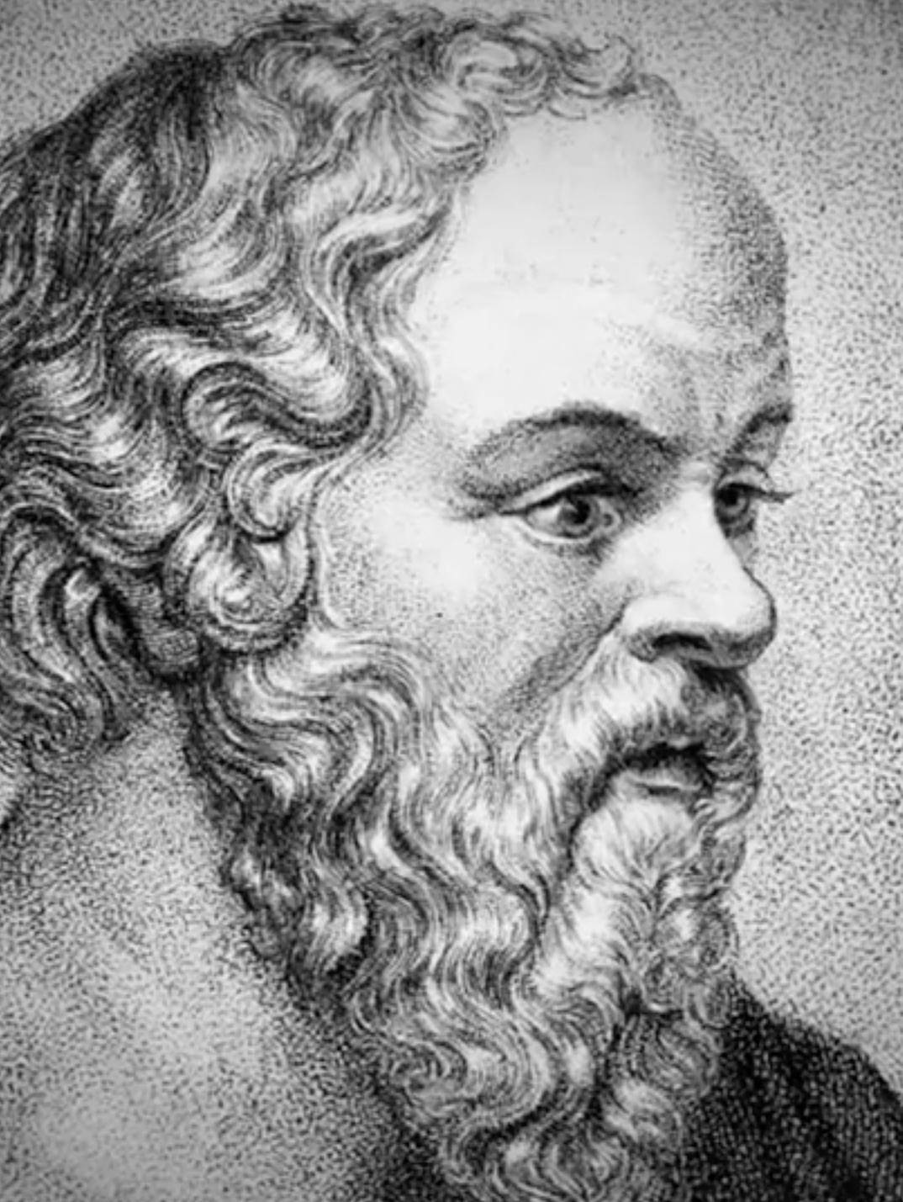
Ἕν οἶδα ὅτι οὐδέν οἶδα
Σωκράτης

Slide 4
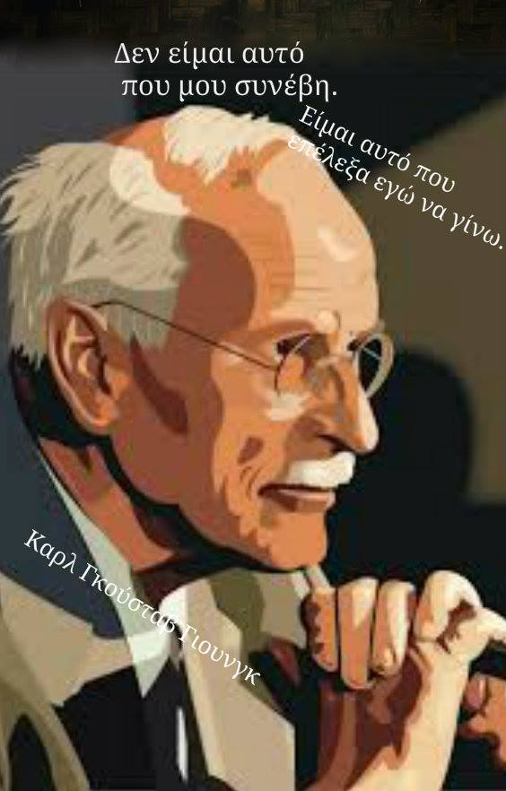
Η ανάγκη για αυτογνωσία είναι έμφυτη Καρλ Γιουνγκ

Slide 5
Τρεις οι εαυτοί μας: ΑΥΤΟ→ ένστικτα, παρορμήσεις ΥΠΕΡΕΓΩ → ηθική, «πρέπει», κοινωνικές επιταγές ΕΓΩ → το επίκεντρο της συνείδησης που συνδυάζει τα δύο προηγούμενα Σίγκμουντ Φρόυντ
Αυτό
Υπερεγώ
Εγώ

Slide 6
Εμπόδια
δεν είναι προτεραιότητά μας
μέριμνες, ακτιβιστικός τρόπος ζωής
είναι δύσκολο να θέσουμε τον εαυτό μας απέναντι – συνήθως παρατηρούμε τους άλλους
ο εαυτός μας αλλάζει διαρκώς
ο φόβος για το άγνωστο
ο πόνος

Slide 7
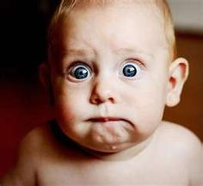
Το αιώνιο ή εσωτερικό παιδί Καρλ Γιουνγκ
Θέλει τα πάντα
Έχει φοβίες, τραύματα
Ενώ θέλουμε να κάνουμε κάτι
Μας εμποδίζουν κάποια τραύματα του παρελθόντος

Slide 8
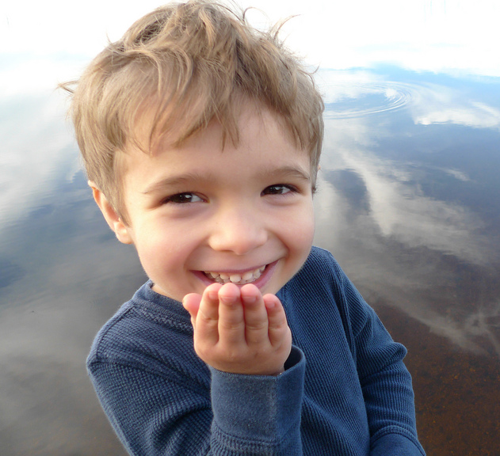
Πρέπει να διατηρήσουμε τα καλά χαρακτηριστικά του παιδιού
αθωότητα
χαρά
ευαισθησία
διάθεση για παιχνίδι
έλλειψη στερεοτύπων, αγνότητα
απλότητα, έλλειψη ματαιοδοξίας
ανεξικακία (δεν κρατάνε κακία)

Slide 9
Πώς μπορούμε να μάθουμε για τον εαυτό μας;
Βλέποντας τους άλλους (ειδικά αυτούς με τους οποίους διαφωνούμε ή δεν ταιριάζουμε)
Ζητώντας από τους φίλους μας να μας κρίνουν (οι δικοί μας άνθρωποι γίνονται καθρέφτες να δούμε λίγο τον εαυτό μας αν τους το ζητήσουμε)
Μένοντας μόνοι και συζητώντας με τον εαυτό μας
Ακούγοντας την εσωτερική φωνή της συνείδησης πριν πράξουμε κάτι

